Slide 1
FondoClaro
Una conversación por voz, una cartera de fondos explicada y un informe
MVP multimodal · Taller B5-T4 · Octubre de 2026
Demostración educativa. No constituye asesoramiento de inversión.
Notes:
Fuente: enunciado Taller_B5_T4.pdf y código del repositorio FondoClaro.

Slide 2
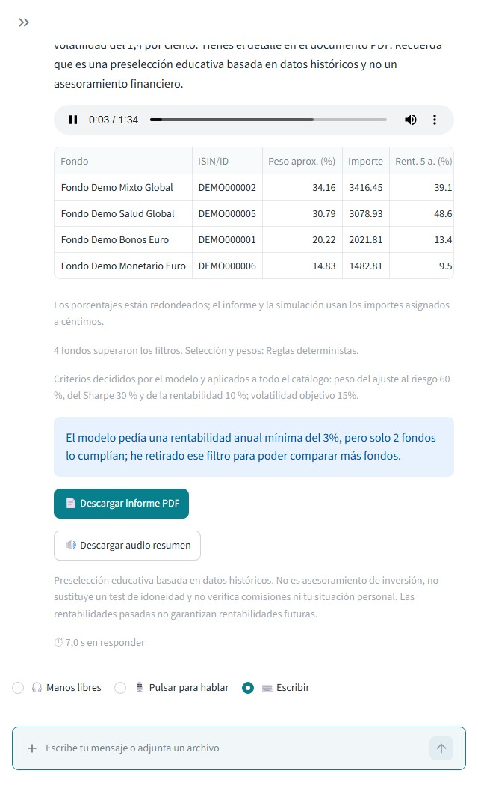
Experiencia del usuario
1. Habla con la página, sin tocar nada más.
2. Responde a las preguntas de un asesor.
3. Recibe cartera, informe PDF y audio.
La captura usa diez fondos ficticios del repositorio.
02
Notes:
Fuente: captura propia de app.py con data/demo_funds.csv. Los nombres, identificadores y cifras de la captura son sintéticos.

Slide 3
Arquitectura y orquestación
01
02
03
04
Entrada
Interpretación
Decisión
Salida
Voz manos libres
Whisper local; texto opcional
Reglas locales
Gemma 3 4B decide los criterios
Filtros con folletos
Gemma elige; se valida con datos
PDF con gráficos
Respuesta con voz neuronal
El modelo decide y elige; las cifras salen siempre de los datos.
03
Notes:
Fuente: app.py, src/preferences.py, src/audio.py, src/recommender.py. El complemento de voz y el LLM son opcionales; el flujo textual funciona sin claves.

Slide 4
Datos y criterio de selección
92.257
19.128
identificadores importados del catálogo privado EODHD
fondos con folleto leído: riesgo oficial y costes
Puntuación reproducible
Riesgo, Sharpe y rentabilidad, con los pesos que fija el modelo
El histórico diario evita fondos duplicados y da la volatilidad y la caída real de la cartera.
04
Notes:
Fuentes: data/private/funds.csv generado localmente mediante scripts/import_catalog.py a partir del Markdown privado del equipo; data/demo_funds.csv; src/recommender.py. El dataset privado no se publica en GitHub.

Slide 5
Viabilidad y límites del MVP
Operación
Modelos locales, sin coste por petición. Propuesta en 25–45 s con GPU; también funciona solo con CPU.
Privacidad y derechos de datos
Datos con licencia fuera de Git. La voz neuronal envía el texto a un tercero; con VOICE=local nada sale del equipo.
Siguiente validación
Probar con voces reales y casos etiquetados. Revisar idoneidad MiFID II antes de clientes.
05
Notes:
Fuentes: README.md y enunciado Taller_B5_T4.pdf. Las afirmaciones de viabilidad son supuestos de MVP, no mediciones de producción. La regulación aplicable requiere revisión especializada antes de prestar asesoramiento.

